Slide 1
基于发布-订阅通信模型的可行的威胁情报系统
主讲：周敏

Slide 2
目录
一、背景介绍
二、整体模型
三、STIX
四、 发布-订阅模型
五、 案例介绍

Slide 3

一、背景介绍

Slide 4
背景介绍
安全威胁事件的数目增多，人们的安全意识的加强
对威胁检检测和响应效率提高的迫切需求
将检测系统与响应系统结合在一起的需求

Slide 5
二、整体模型

Slide 6
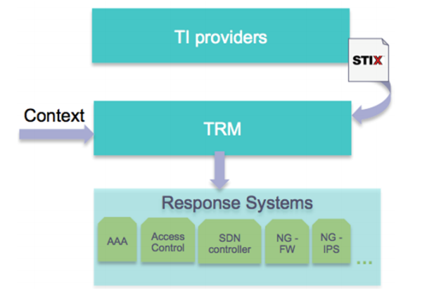
威胁情报提供者
威胁响应管理
响应系统
Notes:
基于前面的背景，本文介绍了一种威胁情报模型。该模型由威胁情报 (TI) 提供程序、威胁响应管理 (TRM) 生态系统两部分组成。在该威胁情报系统中，使用STIX（结构化威胁信息表达）这种正式的标准语言帮助TI(威胁信息提供商)来将威胁信息反馈给TRM，TRM接收到TI提供的威胁情报后，就可以利用响应系统来采取行动，从而帮助威胁情报系统加强防御，打击已知威胁或持续威胁。
该系统还能确保机密性、完整性和真实性，也就是说TI要验证和它通信的TRM的身份，并且拥有能够有权利发送和接受信息。同时，TRM要验证TI的身份，并且授予TI一定的权限。例如：未经TRM验证和授权的TI提供的威胁信息可能导致TRM遭受拒绝服务攻击。而未经身份验证的TRM则可能导致将敏感信息泄露给未将授权的实体。所以，我们的这个威胁情报系统可以提供身份验证、 授权、 密钥管理和安全通信的安全生命周期管理等。

Slide 7
联合通信-- TI 提供商可能是外包的应用程序或第三方供应商，通信信道必须允许企业域之外的 （网络） 传输
安全通信-- TI 和 TRM 之间的信息的必须提供真实性和完整性。一些部署可能还需要保密
数据模型不可知论：虽然 TI 使用STIX规范和共享信息 。但若要允许多种类型的信息流经威胁情报系统，通信模型必须允许不同的数据模型和数据操作。
可扩展的接口 ︰ 威胁情报系统必须适应新的威胁和解析算法，界面还需要适应和进化
Notes:
该系统还能确保机密性、完整性和真实性，也就是说TI要验证和它通信的TRM的身份，并且拥有能够有权利发送和接受信息。同时，TRM要验证TI的身份，并且授予TI一定的权限。例如：未经TRM验证和授权的TI提供的威胁信息可能导致TRM遭受拒绝服务攻击。而未经身份验证的TRM则可能导致将敏感信息泄露给未将授权的实体。所以，我们的这个威胁情报系统可以提供身份验证、 授权、 密钥管理和安全通信的安全生命周期管理等。

Slide 8
②独特的控制/管理和数据平面
灵活的内容检索机制

Slide 9
三、STIX

Slide 10
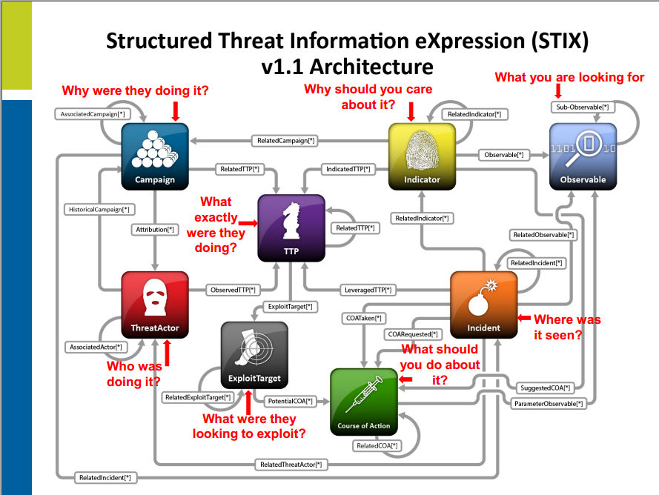
Notes:
STIX用来表示各种各样的网络威胁信息以及可操作的详细信息，可以帮助管理网络中的网络威胁响应活动
Obsverable（事件观察者）：我们能够观察到的行为。是威胁情报中最基本的信息。比如网络堵塞、系统遭受到的破坏等等现象。
例子（帮助回答的问题）：什么动作已经或可能被看见
Indicators（威胁指标）：表征这个威胁的特征指标。也就是威胁外在表象的内在特征。通过查看这些特征可以判定是否真的遭受了这个威胁的攻击。包括威胁处理的条件, 可能的影响，有效时间, 建议的处理方法，检测或测试方法, 指标来源。
例子：在我的网络系统中，我们应该寻找什么样的威胁，为什么？
Incident（突发事件）：对事件的描述，包括时间、位置、影响、相关的指标、利用TTP，攻击意图，影响评估，响应行动的要求，采取的行动响应过程，事件的日志信息源等。
例子：这些威胁在哪儿被看到？
TTP（Tactics, Techniques, and Procedures战术、技术、程序）描述对方的行为，包括了恶意攻击的行为、采用了什么工具、受害目标、利用了什么弱点、影响及后果、kill chain 等等。
回答问题：利用这些威胁能够做什么
Campaign（活动）：描述了攻击者的动机
回答了问题：为什么要发起这次攻击。
6、ExploitTarget（利用目标）：描述被攻击系统的漏洞、薄弱环节，能够被TTP利用的系统漏洞等信息。
例子：威胁利用的脆弱点有哪些
7、Course of Action（行动路线）：描述了在网络中部署的预防措施或在终端对已知威胁采取的防御措施，以降低威胁的影响范围。
回答问题：关于威胁，我们能够做什么
8、ThreatActor：（威胁源），识别网络攻击的来源、身份、动机、行为、影响
回答问题：谁是这次威胁的发起方？

Slide 11
四、 publish-subscribe model

Slide 12
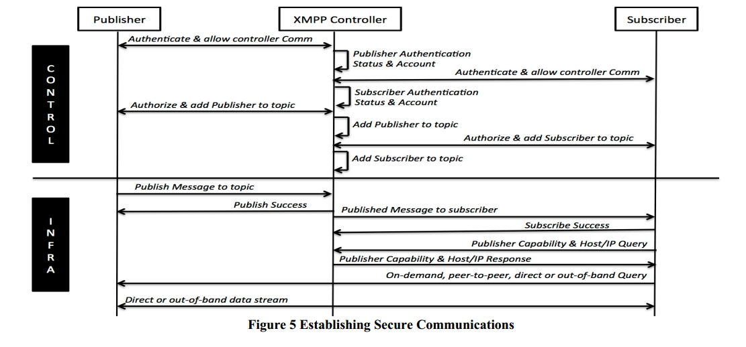
Notes:
发布-订阅模型，就是所谓的威胁情报组件的注册模型，它是基于XMPP协议的，因为威胁情报组件必须首先进行身份验证并获得授权才能作为威胁情报系统的一部分。所以只有将一个组件通过该模型注册后成为一个TI或者TRM，才能实时的交换数据进行通信。这个图就是注册过程。
TI或者TRM连接到XMPP服务器完成身份认证和授权，成为订阅方或者发布方。然后发布方发送一个发布成功的消息给XMPP服务器，XMPP服务器收到后回复一个消息给发布方，然后XMPP服务器发送发布的信息给订阅方，订阅方收到后回复订阅成功的消息，并询问发布方分IP、能力等信息，xmpp服务器直接将发布方d的ip回复给订阅方，至此，订阅方和发布方就可以直接进行点对点的直接通信了。

Slide 13
五、 案例介绍--threat detection,
threat prevention and
incident response.

Slide 14
例如
threat prevention-----应用场景
安全管理员评估潜在的相关威胁，然后准备适当的行动以应对这些威胁。
场景：在确认网络钓鱼攻击的情况下，可以生成网络钓鱼攻击 STIX 指标来形成一个建议性的，以实现在电子邮件网关阻止该攻击。在另一种情况如果管理员发现了一个新的僵尸网络攻击，
就生成STIX指标形成攻击的详细信息，以行动来实现在 web 安全网关的阻止。

Slide 15
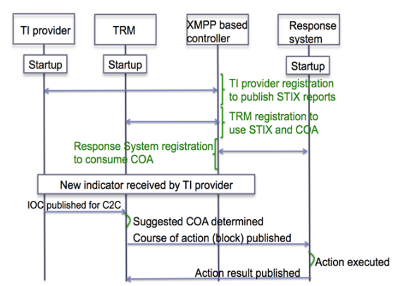
Notes:
第一步：通过发布-订阅模型注册一个TI提供者，并被授权了发布STIX报告的权利。第二步：通过发布-订阅模型注册一个TRM，并被授权了使用STIX和COA的权利
第三步：：通过发布-订阅模型注册一个响应系统，并授权了消费COA的权利。通过这3步，威胁情报系统的三个部分就产生了。所以当TI察觉到了新的威胁指标时，就会发布出这个C2C恶意指令，TRM收到后就会使用STIX和COA去解析指令，然后发布出相应的阻止行动措施，响应系统订阅该发布消息，实施相应的行动措施，然后将行动结果发布出来供TRM订阅。

Slide 16
例如
Threat Detectio----应用场景
安全管理员应用手动、 自动或半自动的手段，来监测和评估网络和终端的活动，通过历史证据 (从存储日志，数据包捕获等) 或目前正在通过动态的态势感知来检测特定威胁的发生是否在过去。
场景：在界定的指标下确认网络钓鱼攻击，网络操作人员可能从界定的指标的攻击收获任何指定的可观测模式，然后适当地运用内部操作环境检测发生的网络钓鱼攻击和参与袭击事件的内部 IP 任何的地址证据。

Slide 17
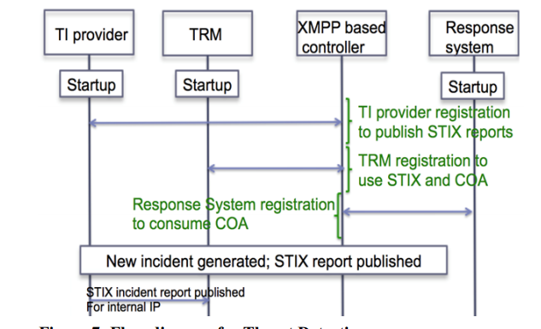
Notes:
前三步和威胁预防一样，TI、TRM、响应系统的注册和授权，完成之后，TI根据以观测的指标，使用STIX语言生成事件报告，如果确定一项威胁活动的确来自外部的某个ip。然后发布这个STIX公告，等待TRM来订阅

Slide 18
例如
Incident Response----应用场景
安全管理员通过调查已经发生或正在发生的实际威胁的性质，对检测到的潜在的网络威胁作出响应，然后执行缓解措施来阻止感染和修复。
场景： 在确认网络钓鱼攻击时，网络操作人员可能进行调查活动，以确定网络钓鱼攻击是否成功利用此漏洞 （例如，恶意软件是否安装或运行），如果是这样，试图详细描述了这些影响 （例如，哪些系统受到恶意软件，哪些数据是前过滤等）。一旦了解影响，网络操作人员将会实施适当的减轻或纠正的行动 （例如修补和还原系统、 渗透追踪等） 。

Slide 19
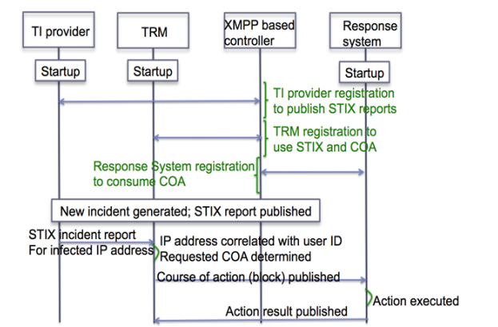
Notes:
在一个攻击中，TI确定了某个攻击行为，例如：确定这是一个网络钓鱼攻击，并且成功利用率某个漏洞、感染了某个ip。然后使用STIX生成了事件报告，发布出来，TRM订阅该报告，然后使用COA详细描述这些行为，并确定相应的防护措施,生成COA报告，发布出来。响应系统订阅该报告后，执行行为，然后收集行为的效果，将这些效果发布出来供TRM订阅。

Slide 20
感谢您的倾听

